Slide 1
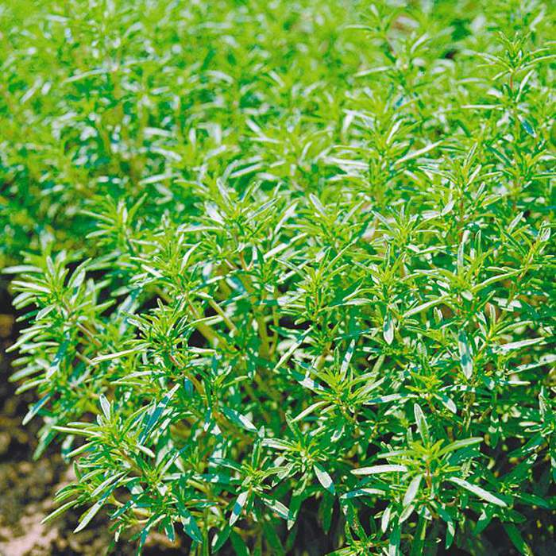
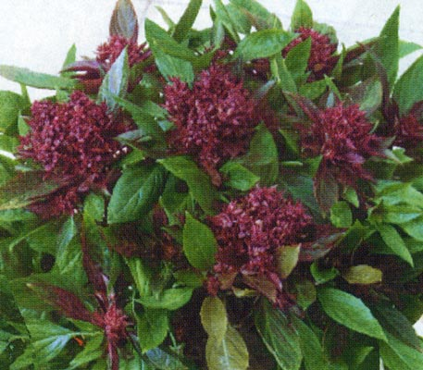
Пряные овощи
Химический состав: витамин С, эфирные масла, минеральные вещества, белки, сахара.
чабер базилик

Slide 2
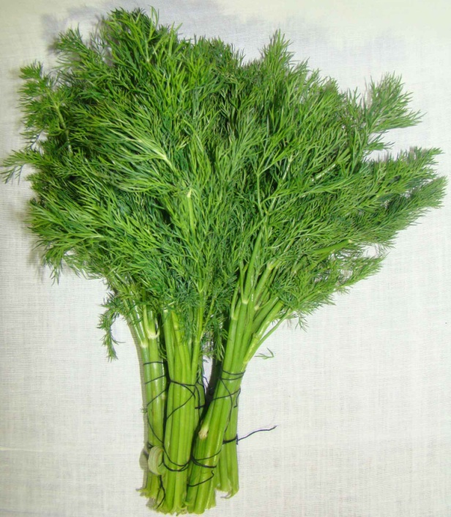
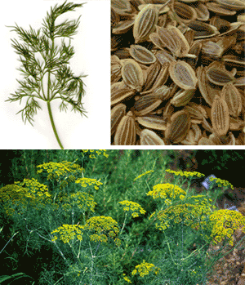
Укроп
В виде молодой зелени используют как приправу к салатам, супам, вторым блюдам.
В стадии цветения и зрелый используют при посоле и мариновании овощей.

Slide 3
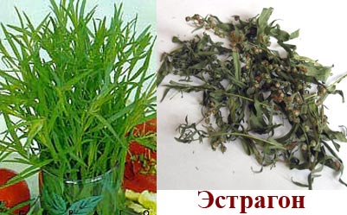
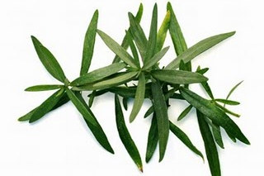
Эстрагон
Многолетнее растение с анисовым запахом. В пищу употребляют листья и молодые стебельки.
Используют для салатов, как приправу к мясным и рыбным блюдам, при солении и мариновании.

Slide 4
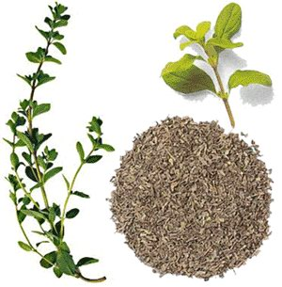
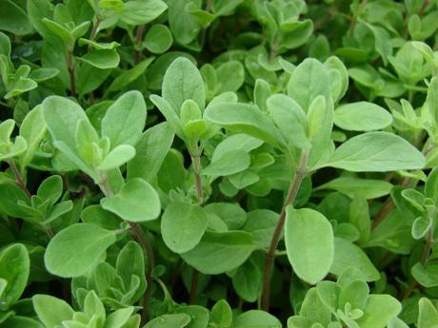
Майоран
Зелень многолетнего растения используют для ароматизации чая, уксуса, при засоле овощей, для приготовления восточных различных национальных блюд.

Slide 5
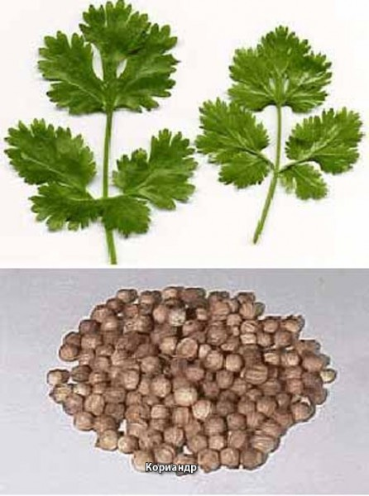
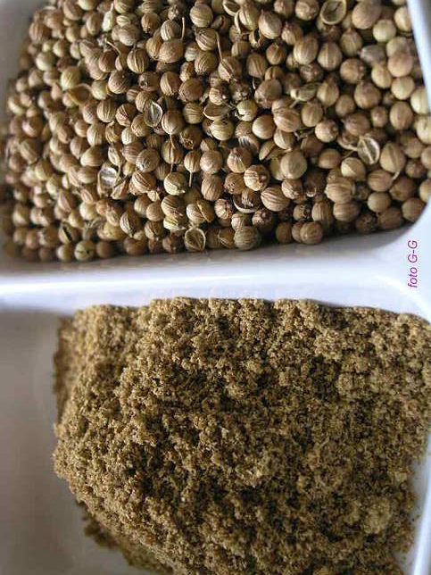
Кориандр (кинза)
Однолетнее растение. В пищу употребляют листья.
Используют как приправу к овощным и мясным блюдам, обладает приятным запахом.

Slide 6
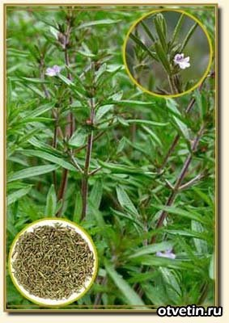
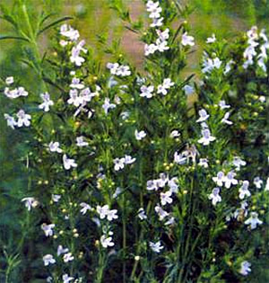
Чабер
Однолетнее растение, обладающее сильным приятным запахом.
Используют как приправу к салатам, мясу, рыбе, грибам, при мариновании
и засоле огурцов.

Slide 7
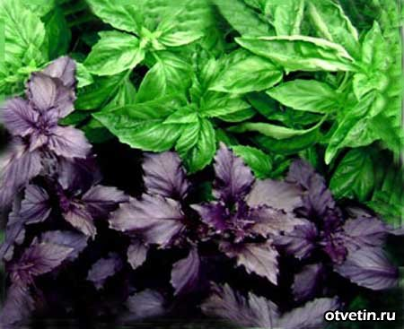
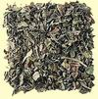
Базилик
Травянистое растение,
имеющее приятный
перечный, мятный
или лимонный аромат.
Используют как приправу к
мясным, овощным и рыбным
блюдам.

Slide 8
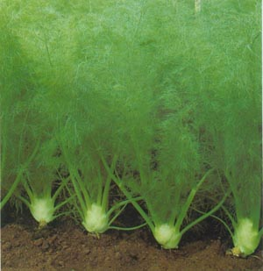
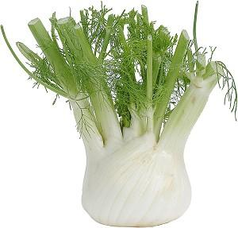
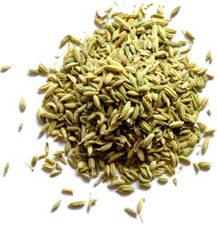
Фенхель
Растение представляет собой белое круглое образование в виде кочанчика с толстыми стеблями, сложно-перистыми листьями и цветами, собранными в зонтик. На вкус сладковатый с запахом аниса.
Используют как приправу к салатам, мясным блюдам, фаршируют различными начинками.

Slide 9
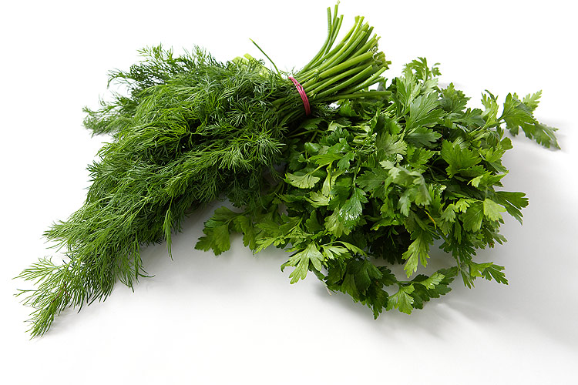
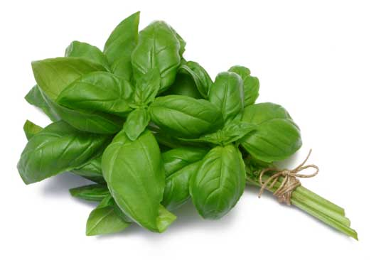
Требования к качеству
Зелень должна поступать свежей, чистой с нежными зелеными листьями.
Допускается 2% (от массы) стеблей с пожелтевшими,
увядшими, помятыми, загрязненными листьями.

Slide 10
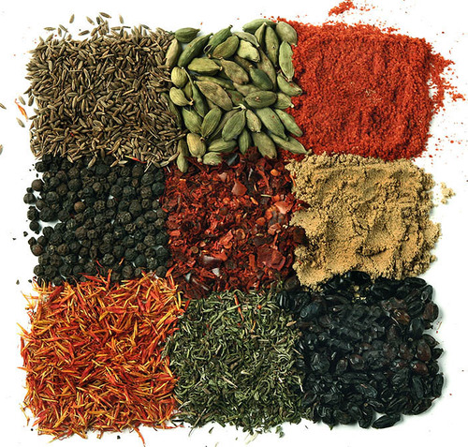
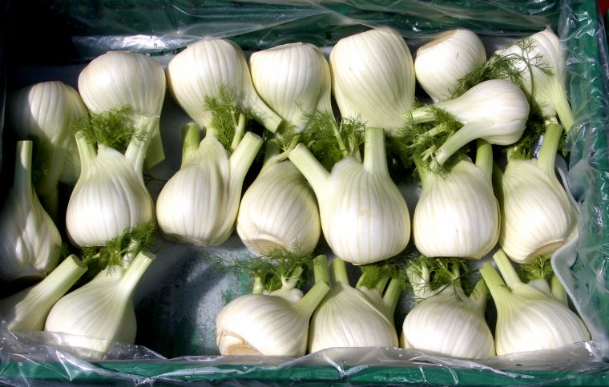
Упаковка и хранение
Овощи упаковывают в ящики, корзины по 10 кг,
в пакетики по 10-15 гр.
Хранят при t 4 С и относительной влажности воздуха 90-95%, не более
1-2 дней, т.к. они быстро
увядают.

